Slide 1
datamix
生成AI・機械学習エンジニア育成講座 卒業発表
今回の更新点
本編の章立てを維持
最新 Ver2 rerun を反映
評価画像を差し替え
改善点を再整理
質疑向け参考図も更新
フェイクニュースチェッカー
20260401 本編資料 統合版
Fake News Checker / 2026年4月11日時点
2025年7月期 中村隆之

Slide 2
1. 課題と選んだ理由
誤った情報に踊らされず、正確な情報へ近づく支援を作る
社会的な背景
個人的に選んだ理由
オールドメディアへの不信感が高まる一方で、X や YouTube など SNS の台頭により、多様な情報が大量に流通している
兵庫県知事の騒動のように、報道の偏りや受け手の分断が可視化された事例が続き、確認支援の必要性を強く感じた
戦時中にマスメディアが世論形成に大きく関与した歴史も踏まえ、情報をうのみにしない仕組みが必要だと考えた
昔、誤った情報に騙されて痛い出費をした経験があり、真偽を自分で確かめる重要性を痛感した
強い言葉や断定調に流されず、自分の頭で確認する補助があれば被害を減らせると考えた
だからこそ、断定の代行ではなく、正確な情報へ近づくための確認支援ツールを作りたいと考えた
入力
出力
目標
URL / 本文
5区分
確認支援
Fake News Checker | 2026-04-11 最新評価を本編へ統合

Slide 3
2. 使用したデータについて
balanced 100件の real_article_dataset_v2 を使って最新 Ver2 を評価
dataset の概要
スキーマ
ドメイン分布
ファイル: real_article_dataset_v2.json
件数: 100
curated_on: 2026-04-08
5区分は各20件で balanced
`id`
`expected_verdict`
`analysis_text`
`expected_domain`
`analysis_mode`
`claim_text`
`review_focus`
`human_note`
`contested_span`
一般: 75
医療: 5
金融: 2
災害: 2
政治: 16
評価対象は記事全文ではなく analysis_text に要約した中心命題で、expected_verdict と predicted_verdict を直接比較できるようにしている
Fake News Checker | 2026-04-11 最新評価を本編へ統合

Slide 4
3. 初期仮説・分析アプローチ
ローカル一次判定と Gemini の外部根拠比較を組み合わせれば、境界ケースを改善できると考えた
仮説1: 出典の有無、著者、日付、リンク数、表現の強さなどのヒューリスティックで危険度の目安は作れる
仮説2: 境界ケースは Gemini の google_search と url_context を使った外部根拠比較を加えることで改善できる
仮説3: 書き振り評価は真偽判定と分離した方が、煽り表現だけで誤判定するリスクを下げられる
入力
ローカル一次判定
Gemini 比較
書き振り評価
出力
URL または本文
risk / confidence / domain を推定
外部根拠と反証を照合
煽りや断定を別軸で評価
5区分・理由・確認リンク
Fake News Checker | 2026-04-11 最新評価を本編へ統合

Slide 5
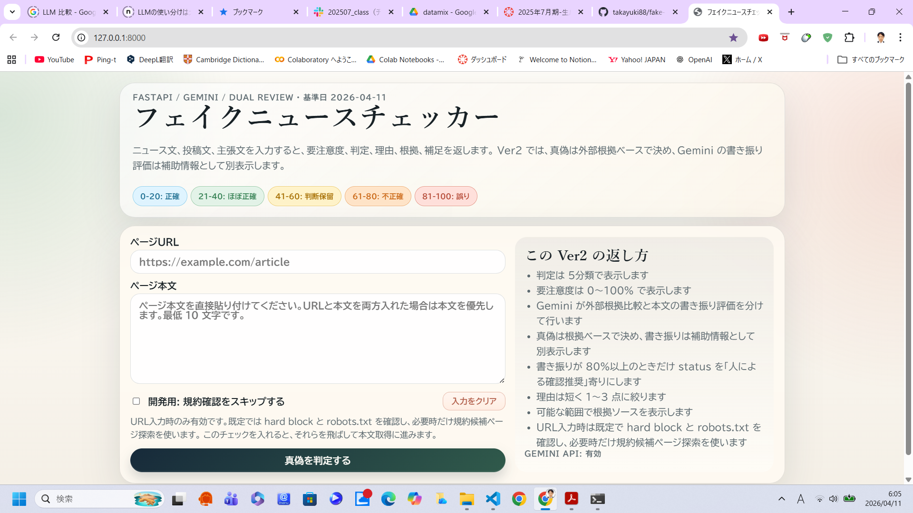
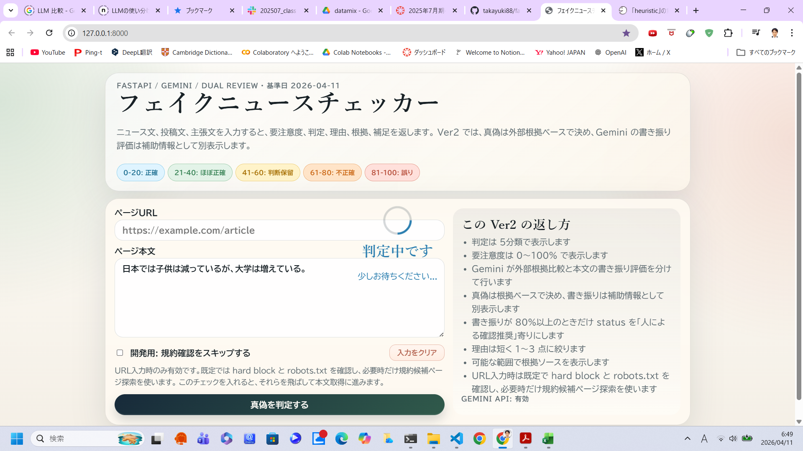
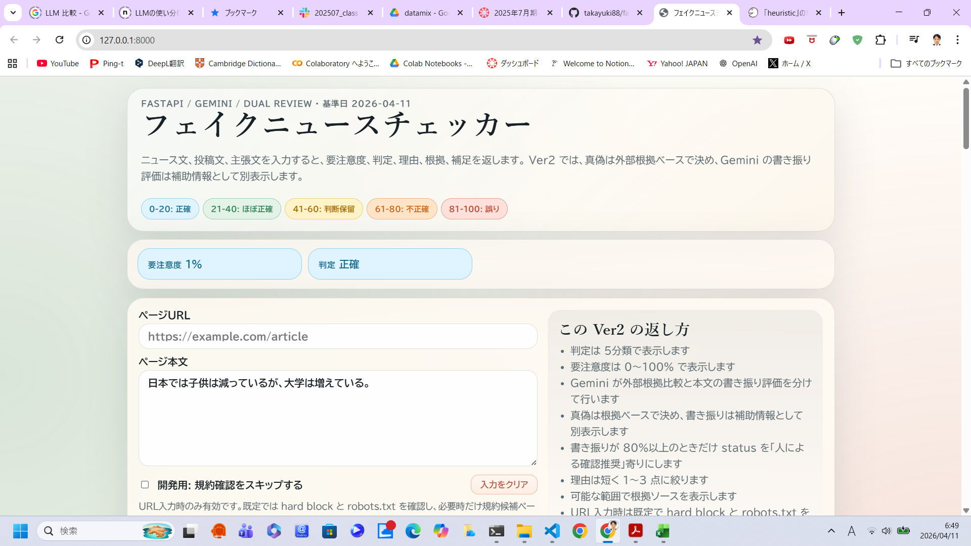
3. プログラムの実行例
入力から判定結果の表示までを、実際の画面で確認する
1. 入力画面
2. 判定中
3. 結果表示
URL または本文を入力すると、判定中表示を経て、要注意度・5区分の判定・理由が返る。
Fake News Checker | 2026-04-11 最新評価を本編へ統合

Slide 6
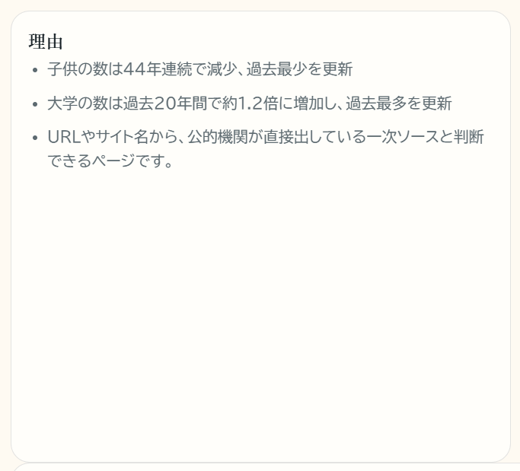
3. 出力の見方
判定ラベルだけでなく、理由と確認補助情報も返す設計
この画面で伝えたいこと
要注意度は 0〜100% で直感的に表示する
判定は 5 区分で返し、白黒だけに寄せない
理由は短い箇条書きで、利用者が次の確認行動を取りやすくする
Fake News Checker | 2026-04-11 最新評価を本編へ統合

Slide 7
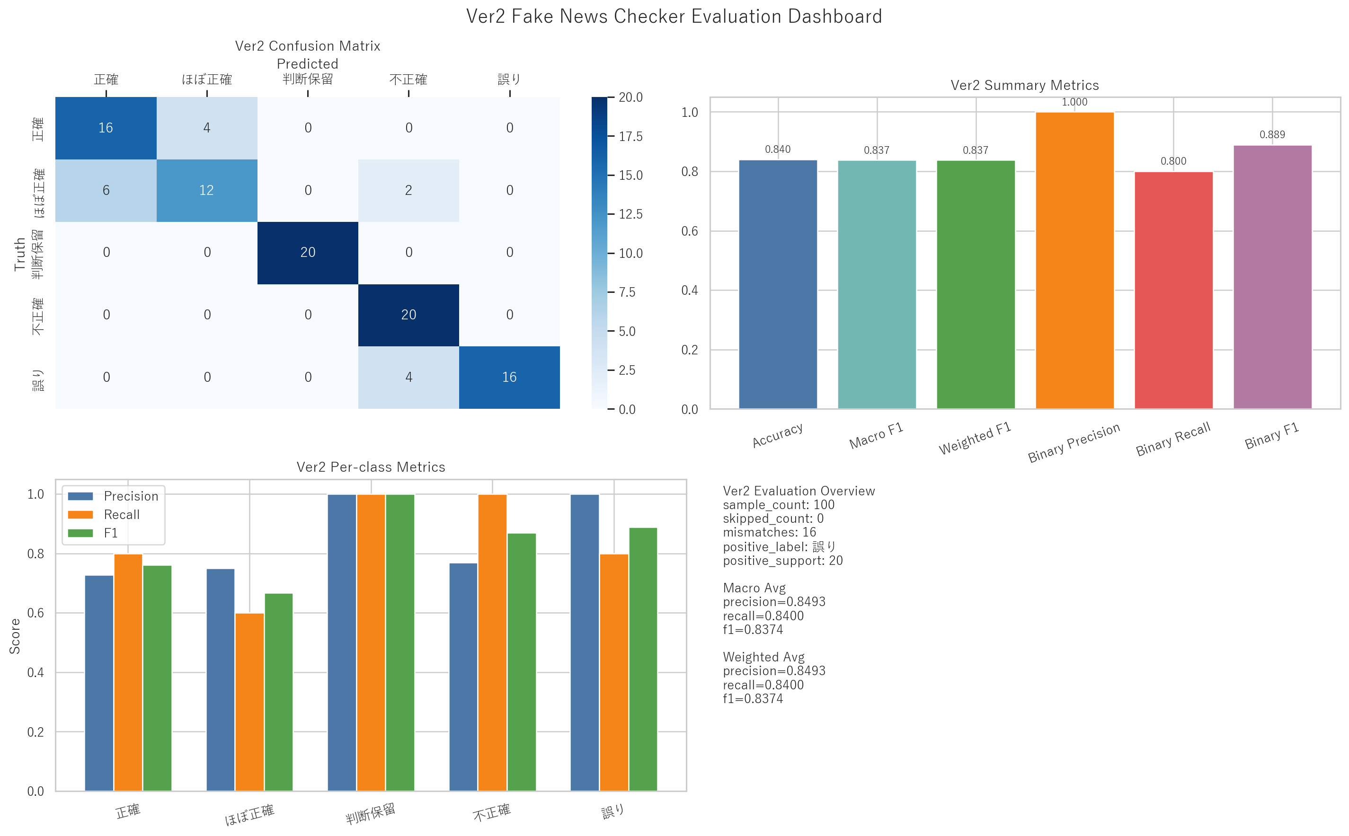
4. 分析結果
2026-04-01 の初期版から、2026-04-11 の最新 rerun で大幅に改善した
Accuracy
Macro F1
0.370 -> 0.840
0.266 -> 0.837
誤り Recall
Binary F1
0.000 -> 0.800
0.889
Mismatches
All cases
63 -> 16
100/100
Accuracy は 0.370 から 0.840 まで改善
誤り recall も 0.000 から 0.800 へ回復
残る課題は『ほぼ正確』境界と誤りの押し切り
Fake News Checker | 2026-04-11 最新評価を本編へ統合

Slide 8
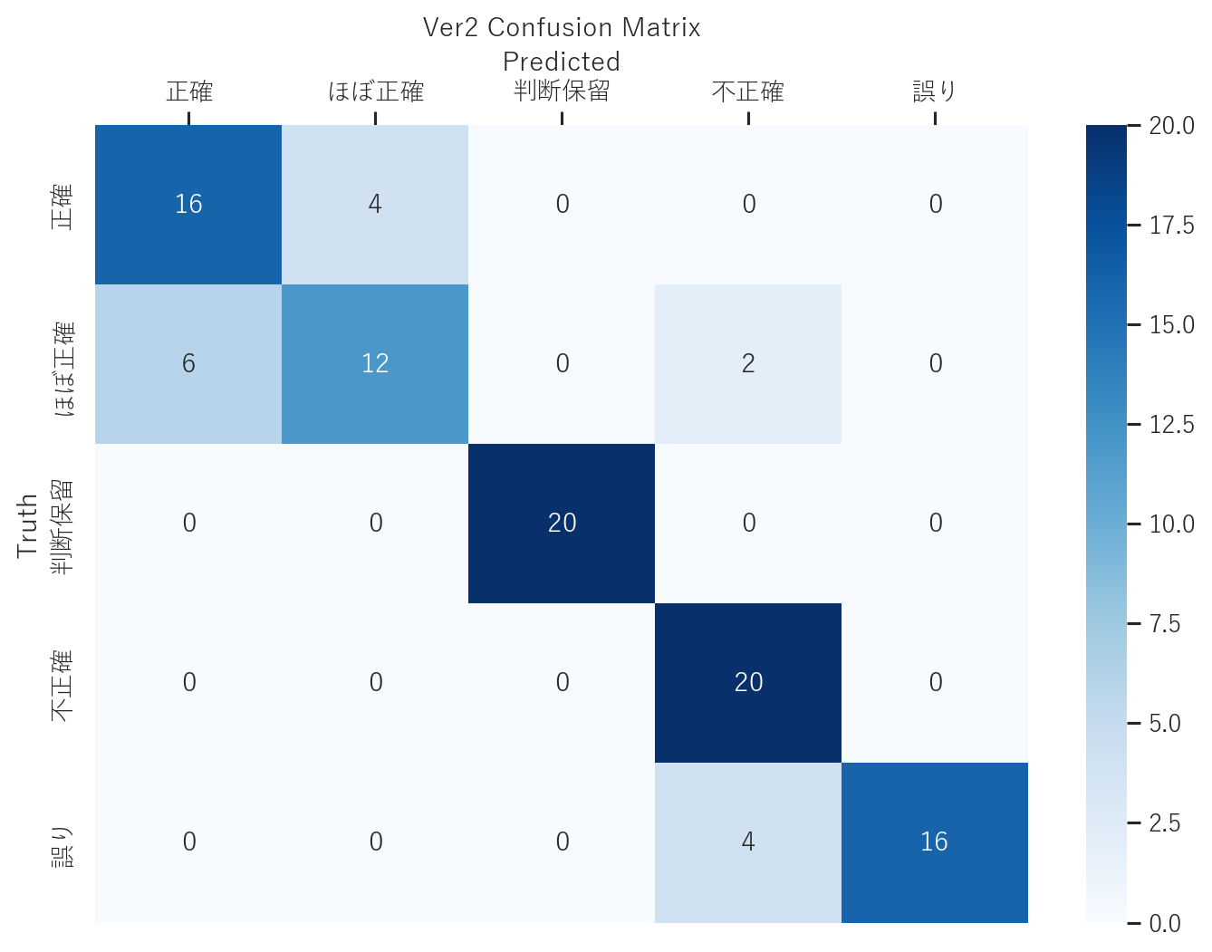
4. 考察
現在の Ver2 はかなり実用的だが、境界ラベルの調整はまだ必要
主な誤判定
ほぼ正確 -> 正確: 6件
正確 -> ほぼ正確: 4件
誤り -> 不正確: 4件
ほぼ正確 -> 不正確: 2件
代表ケース
正確 -> ほぼ正確: ド・ドドンパ・ジェットコースターは骨折事故発生を受け、営業を終了した。
ほぼ正確 -> 正確: マサチューセッツ州の有権者は、100万ドルを超える所得に対する4％の追加税…
ほぼ正確 -> 不正確: 世界最高峰のエベレストの標高は8858mである。
誤り -> 不正確: 5Gが新型コロナを引き起こす。
Fake News Checker | 2026-04-11 最新評価を本編へ統合

Slide 9
5. ビジネスインパクト
最新評価では、説明付き確認支援ツールとしてかなり使える水準に近づいた
個人向け
組織向け
教育向け
投稿前セルフチェック
一次仕分けと優先順位付け
メディアリテラシー支援
最新 rerun では Accuracy 84.0%、Binary F1 0.889 まで到達し、『全く使えない』段階は抜けた
5区分 verdict に加え、理由・確認リンク・attention score を返すので、利用者が次の確認行動を取りやすい
自治体、学校、メディア運用では『まず人が見るべき候補』を絞る補助として使える
ただし最終断定を完全自動化するには、ほぼ正確境界と誤り recall をもう一段伸ばす必要がある
Fake News Checker | 2026-04-11 最新評価を本編へ統合

Slide 10
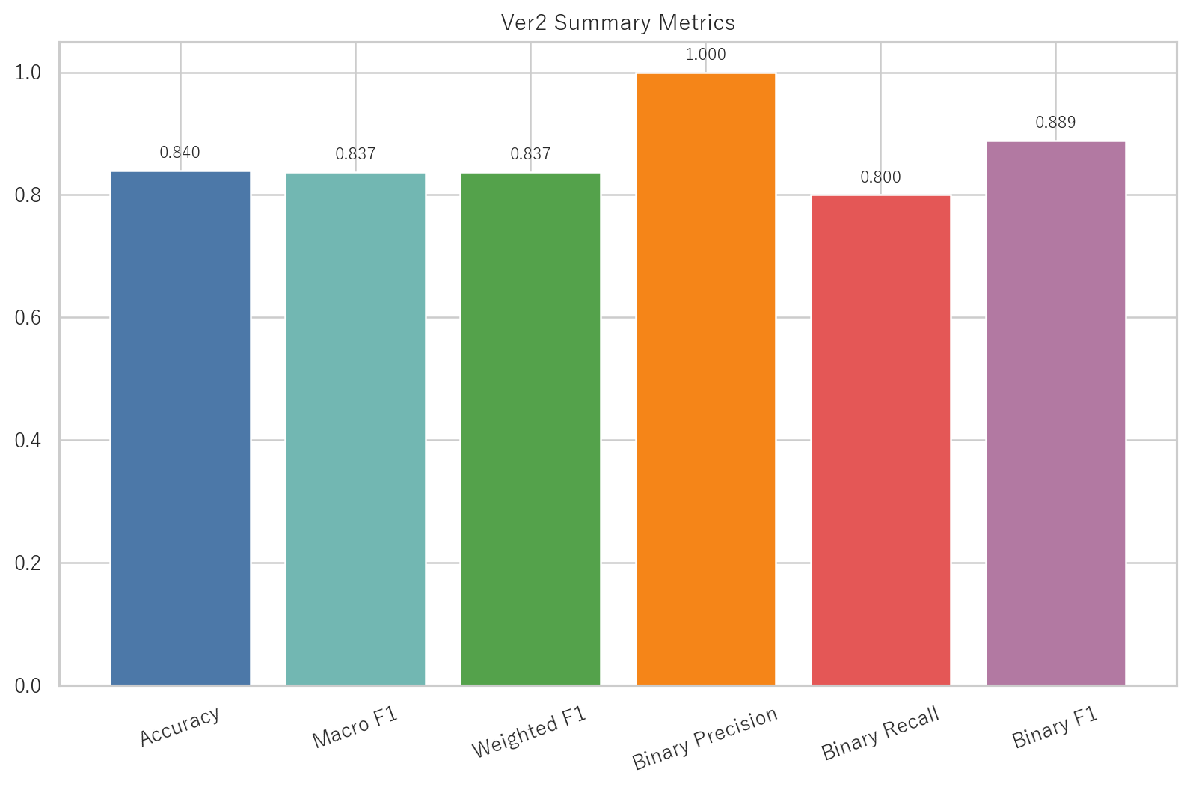
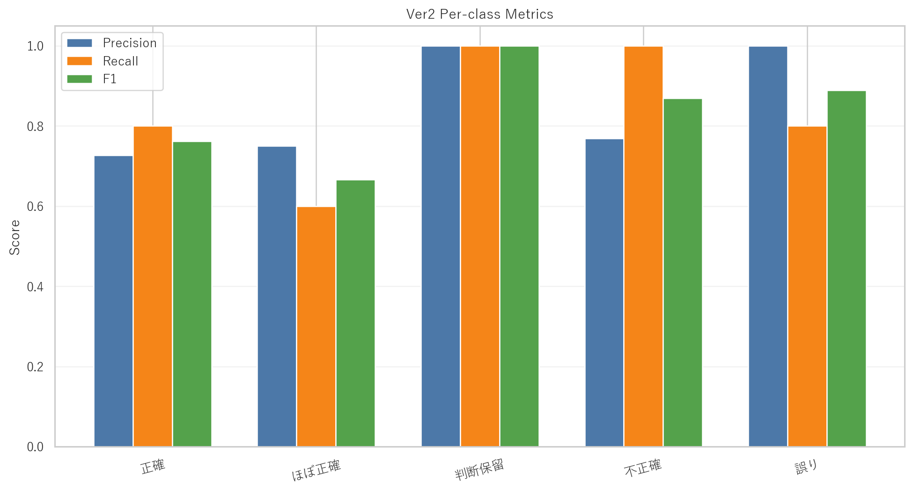
6. 工夫点
評価可能な形に落とし込み、レビューしやすい運用まで整えた
設計面の工夫
真偽判定と書き振り評価を分離し、煽り表現だけで真偽を決めない設計にした
dataset_runner / evaluation / plot をつなぎ、同じ dataset で改善前後を比較できるようにした
shared testdata を repo root に集約し、Ver2 / Ver3 / Ver4 で同じデータを参照できるようにした
evaluation_dashboard.png
confusion_matrix.png
運用面の工夫
evaluation_outputs では 5 plots を必須で出す運用にした
predictions JSON / eval JSON / plots / CSV / XLSX を同じ timestamp フォルダへまとめた
プレゼン資料もスクリプトで再生成し、最新 rerun をすぐ反映できるようにした
summary_metrics.png
per_class_metrics.png
evaluation_overview.png も同じ bundle に保存
Fake News Checker | 2026-04-11 最新評価を本編へ統合

Slide 11
6. 今後さらに実施してみたいこと
最新評価を踏まえると、次の焦点はかなり明確になった
モデル改善
データと運用の拡張
誤り -> 不正確 の 4 件を優先して潰し、誤り recall をもう一段引き上げる
ほぼ正確 -> 正確 6 件、ほぼ正確 -> 不正確 2 件を材料に、境界ルールを整理する
Ver4 を主軸に改善しつつ、安全な修正は Ver2 / Ver3 に追従させる
CSV / XLSX を使って誤判定をケース単位で見直し、ルール修正の根拠を増やす
時事性の高いケースや SNS 投稿に近いデータを追加し、実運用に近い評価へ広げる
発表では『今できていること』と『まだできていないこと』を分けて伝える
Fake News Checker | 2026-04-11 最新評価を本編へ統合

Slide 12
図の説明: summary_metrics.png
全体指標はかなり改善したが、誤り recall にはまだ伸びしろがある
読み取りポイント
Accuracy は 0.840、Macro F1 は 0.837 まで改善
Weighted F1 も 0.837 で、全体として安定してきた
Binary Precision 1.000 に対し、Binary Recall は 0.800
つまり『誤り』を出したときの精度は高いが、まだ 20% ほど取りこぼしがある
Fake News Checker | 2026-04-11 最新評価を本編へ統合

Slide 13
図の説明: per_class_metrics.png
クラスごとに見ると、保留と不正確は強く、ほぼ正確の回収が弱い
読み取りポイント
判断保留は precision / recall / F1 がすべて 1.000
不正確は recall 1.000 で安定している
ほぼ正確は recall 0.600 で、ここが現在の弱点
誤りは recall 0.800 まで改善したが、まだ上げたい
Fake News Checker | 2026-04-11 最新評価を本編へ統合

Slide 14
図の説明: confusion_matrix.png
どのラベルへ流れているかを見ると、今の残課題がはっきり見える
読み取りポイント
正確 20 件のうち 16 件は正解、4 件は ほぼ正確 に落ちた
ほぼ正確 20 件のうち 6 件が 正確、2 件が 不正確 に流れた
誤り 20 件のうち 16 件は正解、4 件は 不正確 に落ちた
改善の中心は『ほぼ正確』境界と『誤り』の押し切りであることが分かる
Fake News Checker | 2026-04-11 最新評価を本編へ統合

Slide 15
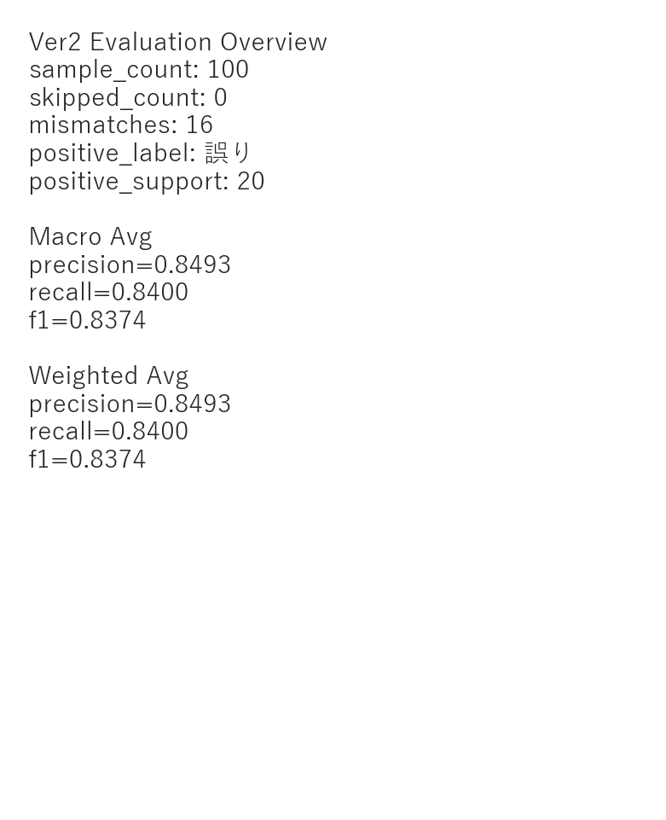
図の説明: evaluation_overview.png
集計サマリーからも、かなり改善したことと残課題が同時に確認できる
読み取りポイント
sample_count は 100、全件処理できており skipped は 0
mismatches は 16 件で、初期版 63 件から大幅に減少した
Macro Avg precision 0.849 / recall 0.840 / f1 0.837
総合性能はかなり伸びたが、mismatch 16 件をどう詰めるかが次のテーマになる
Fake News Checker | 2026-04-11 最新評価を本編へ統合

Slide 16
参考資料: confusion_matrix.png
Ver2 / evaluation_outputs/20260411-0509/plots
Fake News Checker | 2026-04-11 最新評価を本編へ統合

Slide 17
参考資料: evaluation_overview.png
Ver2 / evaluation_outputs/20260411-0509/plots
Fake News Checker | 2026-04-11 最新評価を本編へ統合

Slide 18
参考資料: per_class_metrics.png
Ver2 / evaluation_outputs/20260411-0509/plots
Fake News Checker | 2026-04-11 最新評価を本編へ統合

Slide 19
参考資料: summary_metrics.png
Ver2 / evaluation_outputs/20260411-0509/plots
Fake News Checker | 2026-04-11 最新評価を本編へ統合

